Slide 1
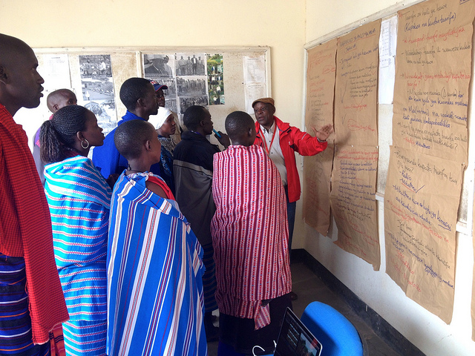
Terminologie et définitions fréquemment utilisées
Notes:
Cette semaine, nous ne sommes pas ici pour tergiverser sur les définitions, car il existe déjà un groupe de travail mondial qui s'en occupe et nous pouvons séparément nous inspirer de ce processus (Terhi, Susil et Nelson sont bien liés à ce groupe)
En somme, le renforcement de la résilience est le but ultime et il est beaucoup plus basé sur la mentalité et l'approche que sur nos structures - il s'agit de nos populations (c-à-d, les SN aussi) qui veulent faire une différence intégrée dans la vie des gens au niveau local et sont capables d'oublier leurs egos et approches protectives au profit de budgets et ensembles de compétences, et les rendre disponibles pour un impact collectif
il s'agit de l'éducation des bailleurs de fonds et de plaidoyer, si seulement nous en trouvons d'autres souhaitant l'utilisation de ressources des approches silo
C'est la raison pour laquelle notre programme recommence à explorer quelles sont les expériences inspirantes que nous avons trouvées au niveau de la communauté, afin d'essayer de les dupliquer ailleurs. Ensuite, réfléchir sur si la façon dont la façon dont nous travaillons facilite ou entrave ces exemples d'excellence que nous avons rencontrés et ont besoin de mieux célébrer au niveau des communautés, où les gens ont travaillé durant des centaines d'années, sur leur résilience!
Mais d'abord - - Mon exposé portera sur les discussions actuelles basées sur le concept de résilience et les discussions autour de la mise en pratique du concept de résilience.

Slide 2
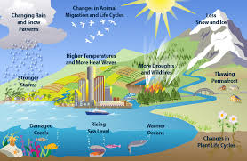
Climat
Lorsque l'on parle du climat d'une région, il s'agit de ses conditions météorologiques locales - telles que la température, les précipitations (pluie, neige, etc.), l'humidité, l'ensoleillement, la nébulosité, le vent et la pression atmosphérique. C'est le temps en moyenne, sur une longue période de temps (habituellement 30 ans), en tenant compte des conditions moyennes ainsi que de la variabilité de ces conditions. Certaines personnes disent que "le climat est ce que vous attendez, et la météo est ce que vous obtenez".

Slide 3
Changement climatique
Un changement important dans les mesures du climat (comme la température, les précipitations, ou le vent) qui dure pendant une longue période (des décennies ou plus). Le changement climatique peut résulter de changements naturels (tels que les changements dans l'intensité du soleil ou de la circulation océanique) et des activités humaines. Aujourd'hui, nous avons tendance à utiliser le terme pour décrire des changements dans le climat, induits par les activités humaines qui modifient la composition gazeuse de l'atmosphère due à la libération de gazes à effets de serre, notamment le CO2 (telles que la combustion de combustibles fossiles ou la déforestation).

Slide 4
Adaptation aux changements climatique
"L'ajustement dans des systèmes naturels ou humains en réponse à des stimuli climatiques, réels ou prévus, ou à leurs effets qui modèrent le préjudice ou exploitent des opportunités bénéfiques." Cette définition reconnaît que les humains peuvent s'adapter au changement climatique ("réelle") passé et à ses impacts, ou se préparer au changement climatique projeté à l'avenir («espéré») et ses impacts. L'adaptation pourrait inclure des changements dans le comportement, la technologie, les institutions, les politiques et autres aspects des systèmes humains. ( Définition du GIEC)

Slide 5
Atténuation des changements climatiques
Des mesures qui réduisent les sources de gaz à effet de serre, ou augmentent les puits de carbone. Les exemples incluent l'utilisation de combustibles fossiles de façon plus efficace pour les procédés industriels ou la production d'électricité, le passage du pétrole au gaz naturel comme combustible de chauffage, l'amélioration de l'isolation des bâtiments et l'expansion des forêts et autres puits, en vue de l'élimination de plus grandes quantités de dioxyde de carbone de l'atmosphère. (CCNUCC)

Slide 6
Épidémie
Se réfère à une augmentation, souvent brutale, dans le nombre de cas d'une maladie précise; plus que ce qui est normalement attendu au sein de cette population, dans ce domaine.

Slide 7
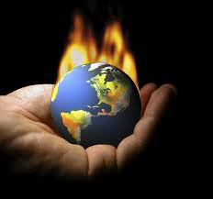
Réchauffement climatique
L'augmentation progressive de la température de la surface terrestre, que l'on pensait être causé par l'effet de serre. Le réchauffement climatique pourrait être responsable de changements dans les tendances climatiques globale.

Slide 8
Gaz à effet de serre (GES)
Il s’agit ici des gaz d'origines naturelle et humaine, qui captent le rayonnement infrarouge lorsqu'il réfléchi de la surface de la terre, captant ainsi la chaleur et maintenant la terre chaude. Les six principaux GES dont les émissions sont d'origine humaine sont le dioxyde de carbone (CO2), le méthane (CH4), l'oxyde nitreux (N2O), les hydrofluorocarbures (HFC), les per fluorocarbures (PFC) et l'hexafluorure de soufre (SF6).

Slide 9
Le Temps
Le temps c'est l'ensemble des conditions météorologiques - vent, pluie, neige, soleil, température, etc. - à un moment et dans lieu particulier.

Slide 10
Vulnérabilité
Ce sont des conditions déterminées par des facteurs ou processus physiques, sociaux, économiques, environnementaux et politiques, qui augmentent le risque et la sensibilité des personnes à l'impact des aléas. La question qui doit toujours être posée est: "Vulnérabilité à quel danger ou choc spécifique?" Par exemple, les personnes vivants dans les zones côtières sont vulnérables aux tempêtes saisonnières, aux inondations et à la montée du niveau de la mer. (Définition officielle de la FICR) Le changement climatique peut provoquer des changements dans les conditions environnementales, déterminant le risque des populations face à l'impact des risques de catastrophes. Ce qui est par conséquent, un facteur de vulnérabilité important.

Slide 11
Résilience au Changement climatique
Modification des projets existants et futurs, afin de permettre leur résistance aux impacts du changement climatique et / ou de ne pas contribuer à l'accroissement de la vulnérabilité des objectifs du projet (Klein et al., 2007)

Slide 12
Capacités
Il s'agit ici de la combinaison de toutes les forces, attributs et ressources disponibles au sein d'une communauté, de la société ou de l'organisation, pouvant être utilisés pour atteindre les objectifs convenus.

Slide 13
Capacité d'adaptation
La capacité d'un système de se régler au changement climatique (y compris la variabilité climatique et les extrêmes), pour atténuer les dommages potentiels, tirer parti des opportunités, ou faire face aux conséquences.

Slide 14
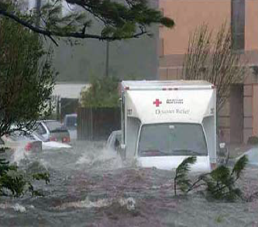
Catastrophe
Une catastrophe est une perturbation grave du fonctionnement d'une communauté ou d'une société, entraînant des pertes et impacts économiques, environnementaux, humains ou matérielles à grande échelle, qui dépassent la capacité de la communauté ou la société touchée, à y faire face avec ses propres ressources.

Slide 15
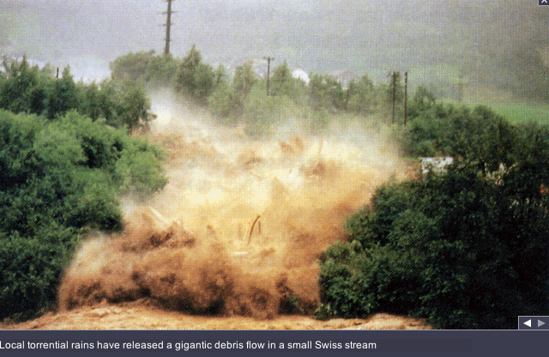
Risques de catastrophe
Ce dernier consiste en des pertes, dues aux catastrophes potentielles, de la vie, l'état de santé, les moyens de subsistance, des biens et des services, qui pourraient se produire dans une communauté ou société particulière, sur une certaine période future spécifiée.

Slide 16
Gestion des risques de catastrophe
Le processus systématique de l'utilisation de directives, des organisations, des compétences et capacités opérationnelles administratives pour mettre en œuvre des stratégies, des politiques et des capacités d'adaptation améliorées, afin de réduire les effets néfastes des aléas et la possibilité d'un désastre.

Slide 17
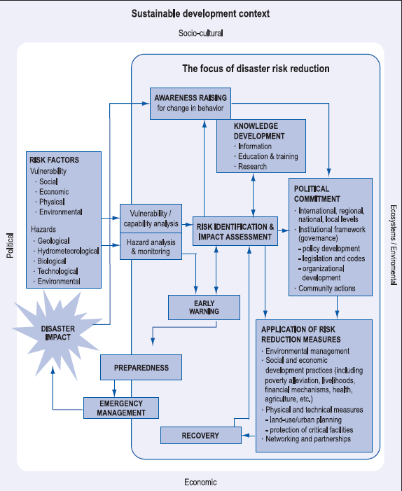
Réduction des risques de catastrophe
Le concept et la pratique de la réduction des risques de catastrophe, incluent des efforts systématiques dans l'analyse et la gestion des facteurs de causalité des catastrophes, y compris à travers une exposition réduite aux risques, une vulnérabilité diminuée des personnes et des biens, la gestion rationnelle des terres et de l'environnement, et l'amélioration de la préparation aux événements indésirables.

Slide 18
El Niño et La Niña (oscillation australe)
Ceci implique une interaction complexe de l'océan Pacifique tropical et l'atmosphère globale, qui en résulte en des épisodes de changement de schémas océan et conditions météorologiques dans de nombreuses parties du monde qui se produisent de manière irrégulière. Ces changements ont souvent des impacts importants sur plusieurs mois, tels que les habitats marins modifiés, les changements de précipitations, des inondations, les sécheresses et des modifications dans les trajectoires des tempêtes.

Slide 19
Exposition aux risques
Ce sont des situations où des personnes, des biens, des systèmes ou d'autres éléments présents dans les zones de danger, sont sujets de pertes éventuelles.

Slide 20
Prévision
Déclaration définitive ou estimation statistique de la probabilité d'apparition d'un événement ou de conditions favorables à celui-ci à l'avenir, dans un domaine spécifique.

Slide 21
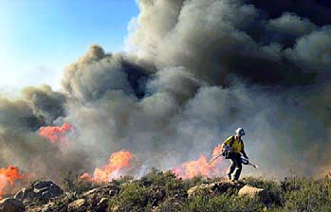
Danger
Phénomène, substance, activité humaine dangereuse ou condition, pouvant causer la perte de la vie, des blessures ou d'autres effets sur la santé, des dégâts matériels, la perte des moyens de subsistance et de services, des perturbations sociales et économiques ou des dommages environnementaux.

Slide 22
Santé
Ceci fait référence à un état de bien-être physique, mental et social complet, et pas seulement l'absence de maladie ou d'infirmité.

Slide 23
Vulnérabilité aux changements climatique
Le degré auquel un système est susceptible ou incapable de faire face aux effets néfastes du changement climatique, y compris la variabilité climatique et les extrêmes

Slide 24
Atténuation des catastrophes
Diminution ou limitation des effets néfastes des aléas et des catastrophes connexes. à ne pas confondre avec "Atténuation du changement climatique» (voir ci-dessus).

Slide 25
Relèvement
La restauration et l'amélioration, le cas échéant, des installations, moyens de subsistance et conditions de vie des communautés affectées par la catastrophe, y compris les efforts visant à réduire les facteurs de risques de catastrophe.

Slide 26
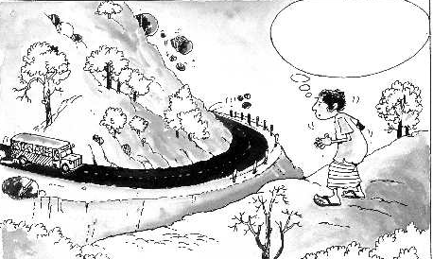
Risque
La combinaison de la probabilité qu'un événement et ses conséquences négatives aient lieu.

Slide 27
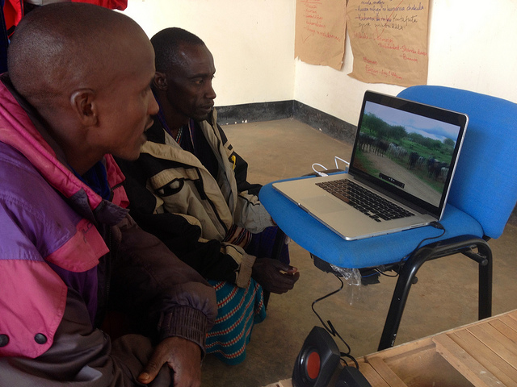
Gestion des risques
L'approche systématique et pratique de la gestion de l'incertitude, afin de minimiser les dommages potentiels et la perte.

Slide 28
Evaluation des risques
Une méthodologie aidant à déterminer la nature et l'étendue du risque, par l'analyse des dangers potentiels et l'évaluation des conditions de vulnérabilité existantes, qui ensemble, pourraient potentiellement nuire aux personnes exposées, aux biens, aux services, aux moyens de subsistance et à l'environnement dont ils dépendent.

Slide 29
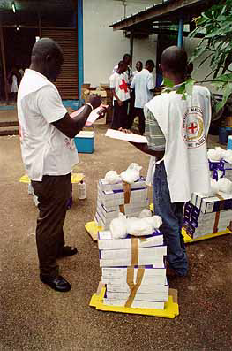
Préparation
Les connaissances et capacités développées par les gouvernements, les organisations professionnelles de réponse et de relèvement, les communautés et les individus, à anticiper efficacement, à répondre et à se relever des impacts des événements ou des situations imminentes ou actuelles, susceptibles d'être dangereuses.

Slide 30
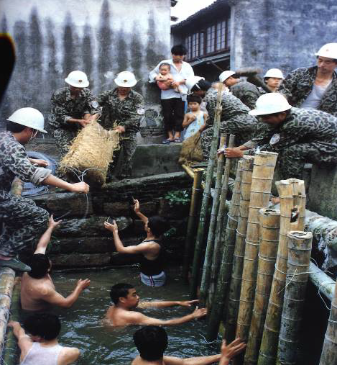
Capacités d'adaptation
Il s'agit ici, de la capacité des personnes, organisations et systèmes, à faire face et à gérer des conditions défavorables, les situations d'urgence ou de catastrophes, à l'aide de compétences et des ressources disponibles.

Slide 31
Évaluation de l'impact environnemental
Processus par lequel les conséquences environnementales d'un projet ou programme proposé sont évaluées et entreprises en tant que partie intégrante du processus de prise de décision et de planification, en vue de limiter ou de réduire les impacts négatifs du projet ou programme.

Slide 32
Système d'alerte précoce
Ceci implique l'ensemble des capacités nécessaires pour la production et la diffusion des informations d'alerte en temps opportun et de manière significative, afin de permettre à des individus, des communautés et des organisations menacés par un danger de se préparer et d'agir de manière appropriée et ce, dans un délai suffisant pour la réduction des possibilités de dommages ou de perte.

Slide 33
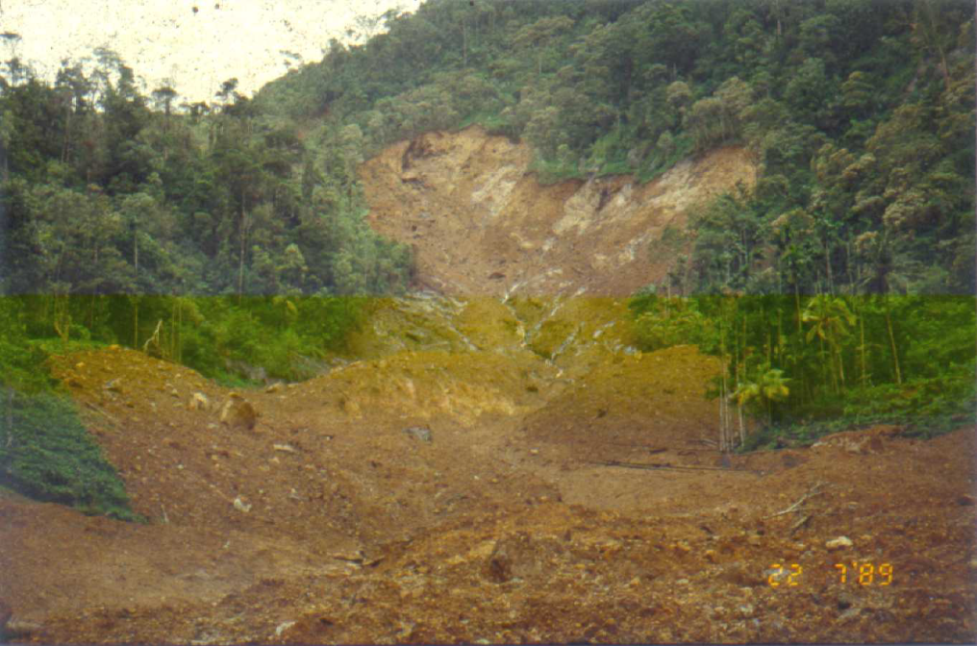
Dégradation de l'environnement
La réduction de la capacité de l'environnement à répondre aux objectifs et besoins sociaux et écologiques.

Slide 34
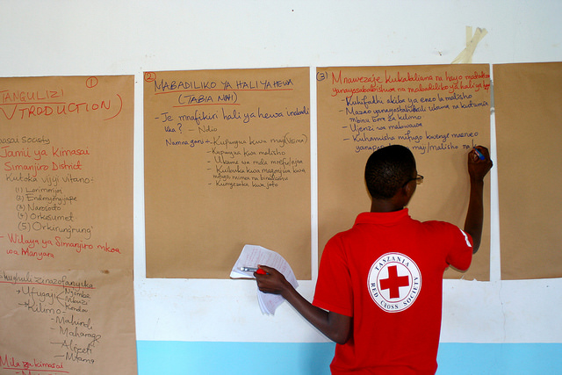
Transfert des risques
Le procédé au cours duquel les conséquences financières des risques sont, de manière formelle ou informelle, décalées d'un parti à un autre et par lequel un ménage, une communauté, une entreprise ou un Etat obtiendra les ressources de l'autre partie après qu'une catastrophe se soit produite, en échange de compensations sociales ou bénéfices financiers en cours, apportés à cette autre partie.

Slide 35
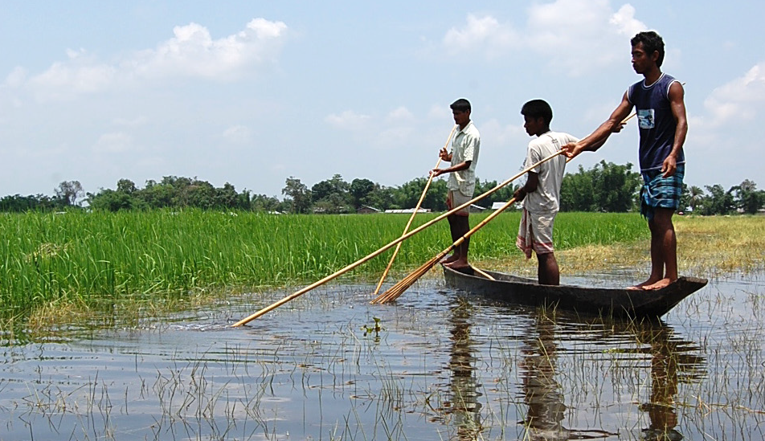
Moyens de subsistance
La combinaison des ressources (naturelles, humaines, physiques, financières, sociales, et politiques), les activités et l'accès à ceux-ci, qui, ensemble, déterminent comment un individu ou un ménage subvient à ses besoins vitaux (Adapté de Ellis, 2000).

Slide 36
Aléas climatiques
Un événement ou phénomène hydrométéorologique pouvant potentiellement créer des dommages; cela pourrait être des événements qui ont un début et une fin identifiable, telles qu'une tempête, inondation, sécheresse, ainsi que des changements plus permanents, tels que changement d'un état climatique à l'autre (Programme des Nations Unies pour le Développement [PNUD], 2005).

Slide 37
Variabilité climatique
Variations (hautes et basses) dans des conditions climatiques de long terme signifiant les échelles de temps au-delà de ceux des événements météorologiques particuliers. La variabilité pourrait résulter de processus internes naturels au sein du système climatique (variabilité interne) ou à des variations de forçage (variabilité externe) externe naturelle ou anthropique (Adapté de GIEC, 2001).

Slide 38
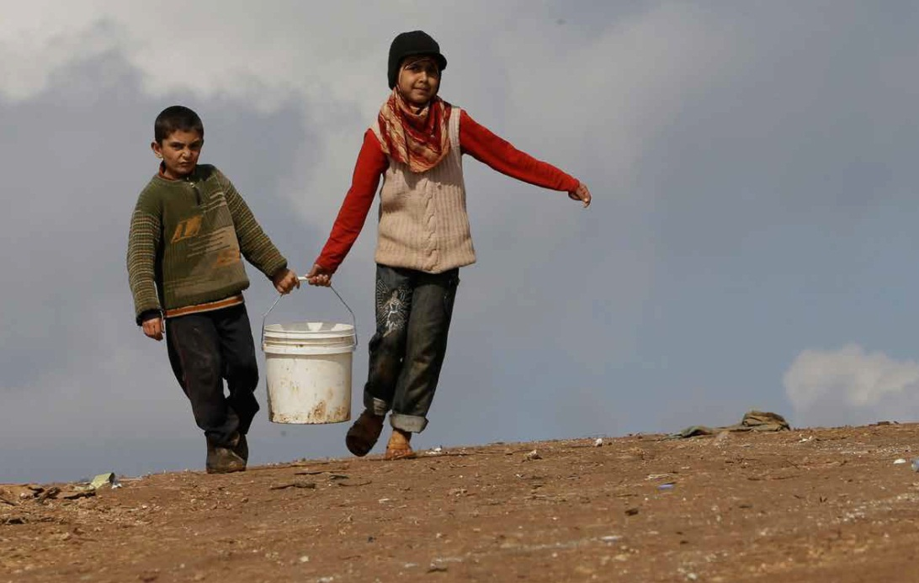
Impacts climatiques
Les effets des aléas climatiques et des changements climatiques sur les systèmes naturels et humains (Adapté de GIEC, 2012).

Slide 39
Les risques climatiques
La probabilité de conséquences néfastes ou d'une perte attendue (par exemple, la mort, les blessures, la perte des moyens de subsistance, productivité économique réduite, dommages environnementaux) résultant d'interactions entre les aléas climatiques, l'exposition à ces dangers et les conditions de vulnérabilité (Adapté de la Stratégie internationale des Nations Unies pour la prévention des catastrophes [SIPC], 2009).

Slide 40
Gestion des risques climatiques
L'approche et la pratique systématique de l'utilisation d'informations climatiques dans les décisions concernant le développement, pour minimiser les dommages ou les pertes potentielles liés à la variabilité et au changement climatique (Adapté de la SIPC, 2009). Selon CRiSTAL, la gestion du risque climatique est étroitement liée à l'adaptation au climat.

